Slide 1


Проблем са квантном физиком
Игор Салом, Институт за физику у Београду
Подржано од стране Фонда за науку Републике Србије, број 7745968, „Квантна гравитација преко виших гејџ теорија 2021“ (QGHG-2021)

Slide 2
Из угла наставника
Никад помишљао да се бавим физиком - до књиге Џона Грибина
20так година менторске/додатне у МГ
Мотиви:
  волео бих да је мени неко испричао
  “нећу се преклапати за званичним градивом, јер...”
  “можда ћете некад пожелети да размишљте ко сте, шта сте и где сте”
Симптоми лошег разумевања квантне физике
  Хајзенбергов микроскоп
  Декохеренција решава проблем мерења
  “Чудесно: и талас и честица!”
Значај:
превазилажење илузије о механицистичком универзуму!

Slide 3
Појмови
Дискретност природе (Планк, Ајнштајн)
Таласно-честични дуализам (де Број/љ)
  таласна функција (Шредингер)
Случајност у физици (Макс Борн)
  релације неодређености (Хајзенберг)
  комплементарност (Нилс Бор)
Суперпозиција и мерење (фон Нојман)
  Парадокс Вигнеровог пријатеља (Вигнер)
Дистантне корелације - entanglement (Ајнштајн)
  Белова неједнакост (Џон Бел)

Slide 4
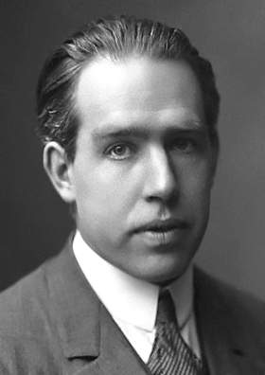
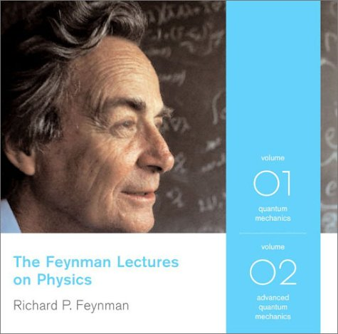
Знамо да је квантна физика „чудна“...
Ко није био запањен квантном механиком, сигурно је није разумео!
Мислим да безбедно могу рећи да нико не разуме квантну физику.
Ричард Фајнман
Нилс Бор
Notes:
потребни: лаптоп (презентација и филмић), новчић, поларизатори са наочарима, предавања

Slide 5
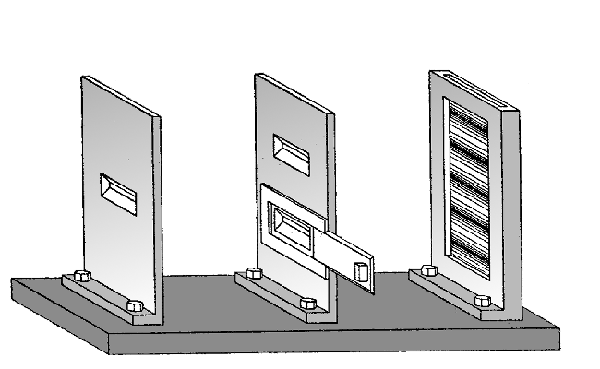
“Double-Slit” експеримент
Фајнман: експеримент са два прореза „је феномен који је немогуће објаснити на било који класичан начин и који садржи у себи суштину квантне механике. Заправо, он садржи једину (кључну) мистерију квантне механике.”

Slide 6
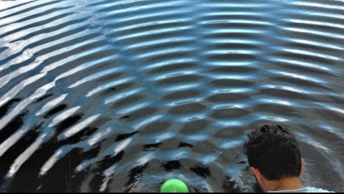
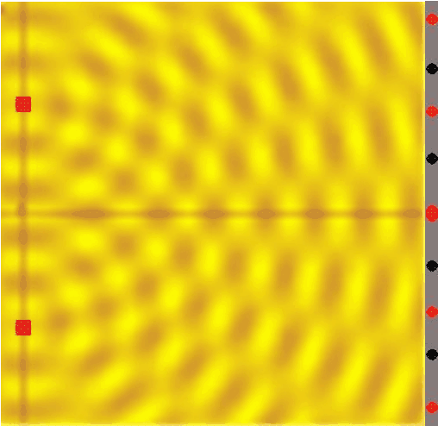
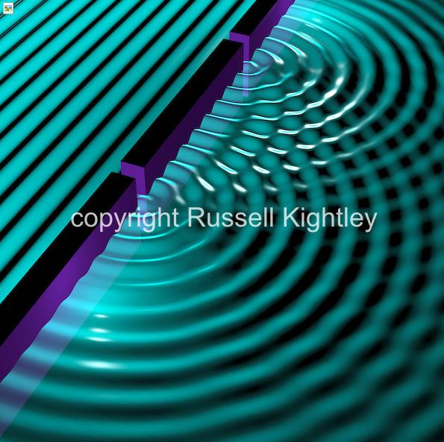
Интерференција таласа

Slide 7
“Double-Slit” експеримент
електрони

Slide 8
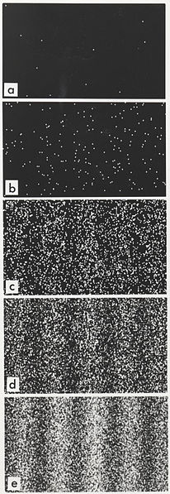
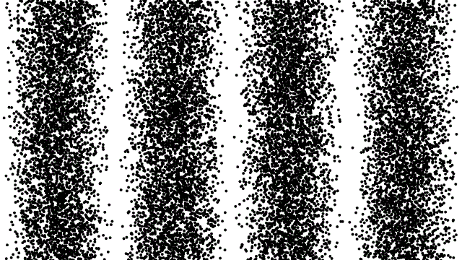
Један по један електрон

Slide 9
“Double-Slit” експеримент
електрони

Slide 10
“Double-Slit” експеримент
Како електрон зна да ли га посматрамо!?
?

Slide 11
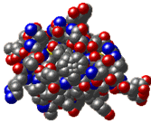
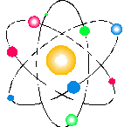
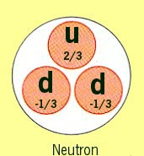
Докле можемо ићи?
Протеин
Фулерен
Атом
Неутрон
Електрон

Slide 12
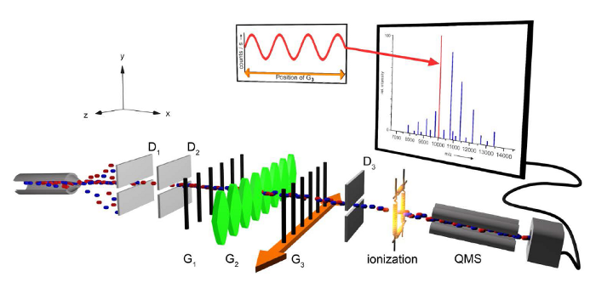
C₂₈₄H₁₉₀F₃₂₀N₄S₁₂
Светски рекорд:
(Vienna Group, 2013.)
Маса преко 10.000 атомских јединица!
810 атома у једном молекулу!

Slide 13

Квантни брисач
Ротатор поларизације за 90°
D
2
D
1
Хоризонталан поларизатор
Ако потпуно обришемо информацију о томе којим путем је честица ишла, интерференција се поново јавља.

Slide 14
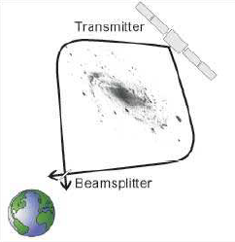
Вилеров „Delayed Choice Experiment“
Па добро, колико је онда овакав фотон „стваран“?!?
Вилерова идеја
„One decides whether the photon shall have come by one route, or by both routes after it has already done its travel.“
J. A. Wheeler

Slide 15
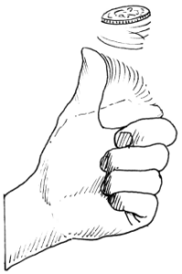
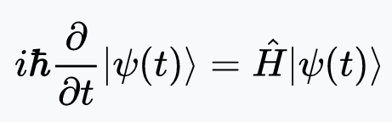
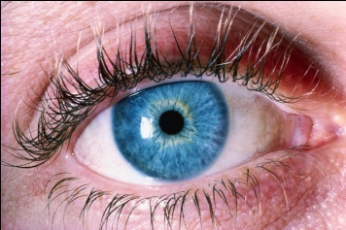
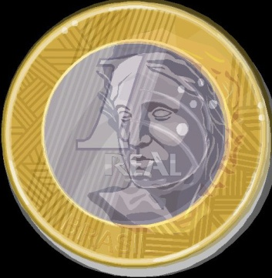
Како на ово гледа стандардна квантна физика?
“Квантни новчић”
|писмо⟩
|глава⟩
детерминистичка еволуција
?
колапс таласне функције
|писмо⟩
50 %
мерење
50 %
суперпозиција
|глава⟩
|писмо⟩ + |глава⟩

Slide 16
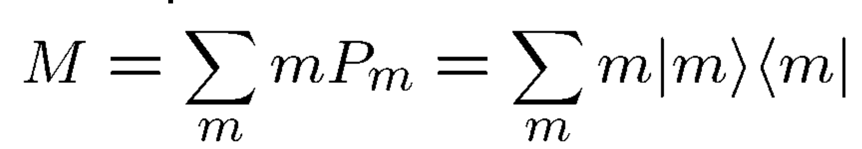
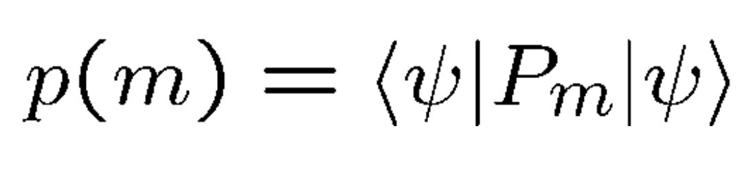
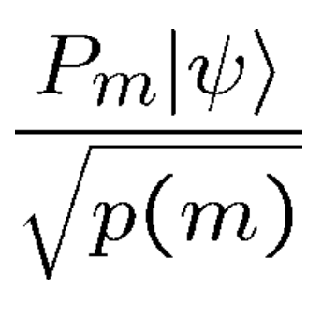
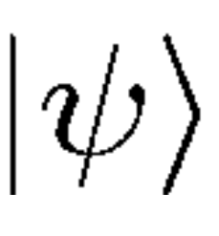

“Measurement problem”
Процес 1 – Мерење:
Процес 2 – Еволуција:
спектрална декомпозиција
континуална и детерминистичка!!!
← случајност!!!
← скоковит колапс!!!
„Хајзенбергов рез“
контрадикторни!!!

Slide 17
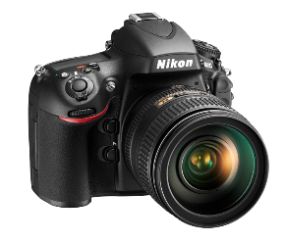

Математички: декохеренција ~ мерење = „корелисање“
|писмо⟩
|глава⟩
|писмо⟩|апарат снимио писмо⟩ +|глава⟩|апарат снимио главу⟩
Када реалност постаје
јасно дефинисана,
тј. једна?!?
Када се догађа тај колапс!?!
Интеракција са апаратом
|писмо⟩|околина у стању 1⟩ +|глава⟩|околина у стању 2⟩
Интеракција са околином
гледање
|писмо⟩|ја видео писмо⟩ +|глава⟩|ја видео главу⟩
суперпозиција
|писмо⟩ + |глава⟩

Slide 18
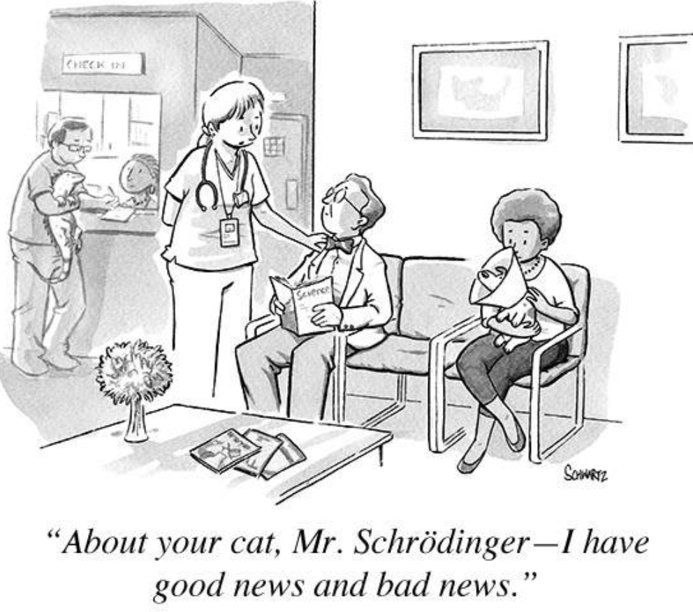
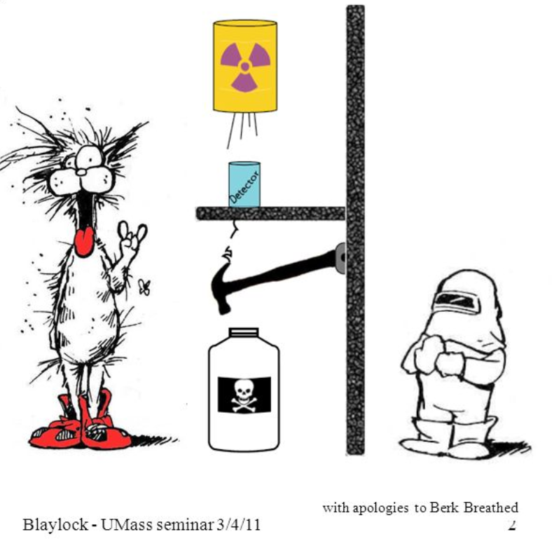
Илустрација: Шредингерова мачка

Slide 19
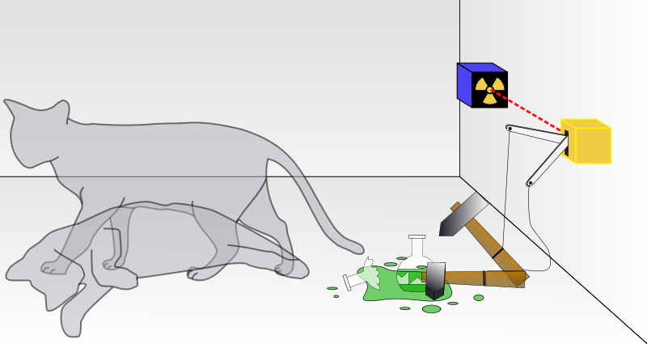
Шредингерова мачка
„Фон Нојманов ланац“

Slide 20
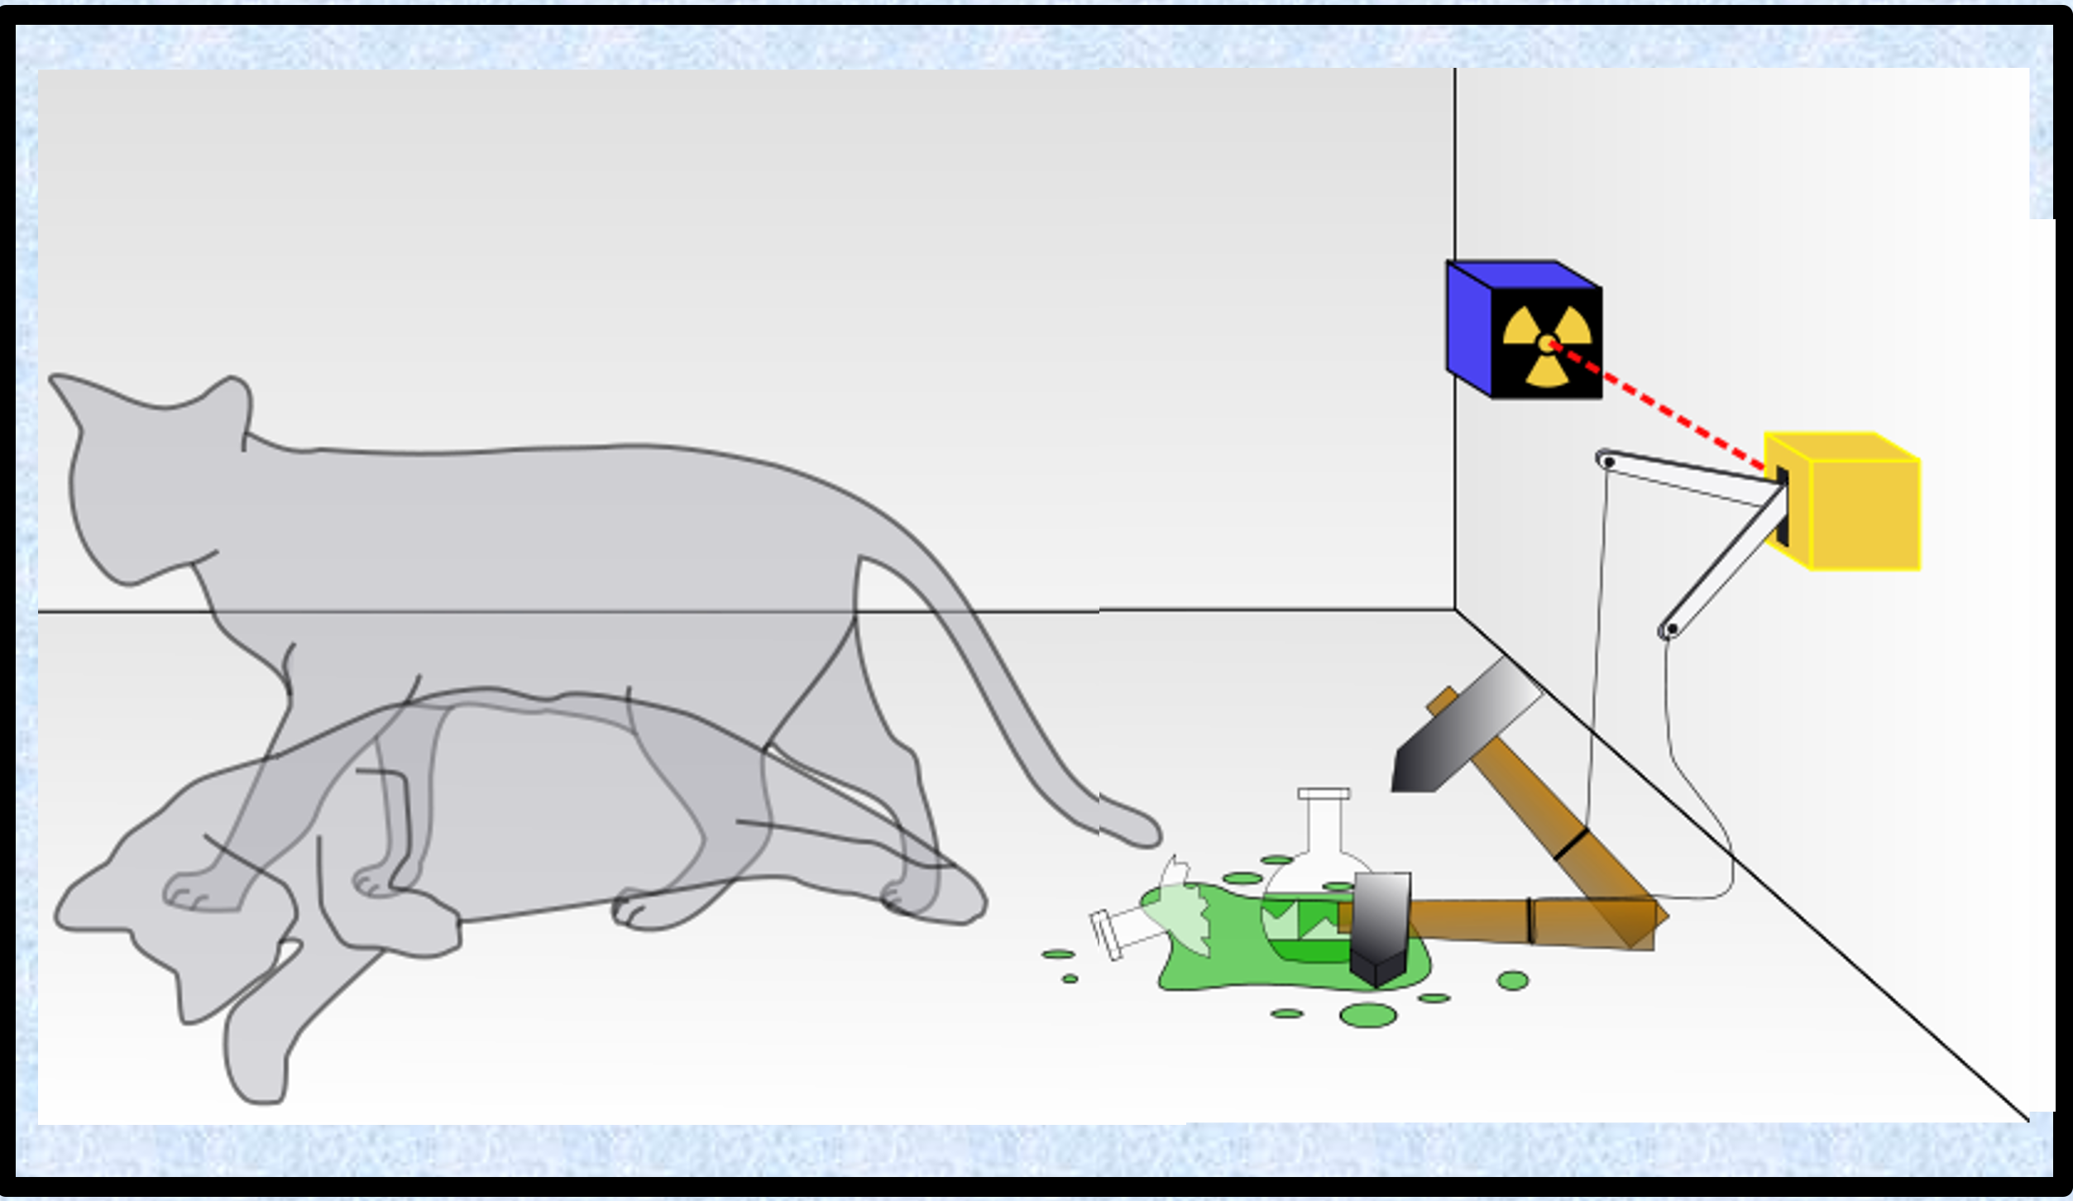
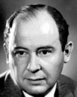
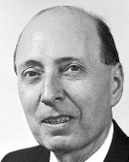

Вигнеров пријатељ
Пријатељ
Вигнер
Из угла Вигнера:
|жива м.⟩|пријатељ види живу⟩ + |мртва м.⟩|пријатељ види мртву⟩
  Да ли би експеримент потврдио ову суперпозицију?
  Шта у то време доживљава пријатељ?

Slide 21
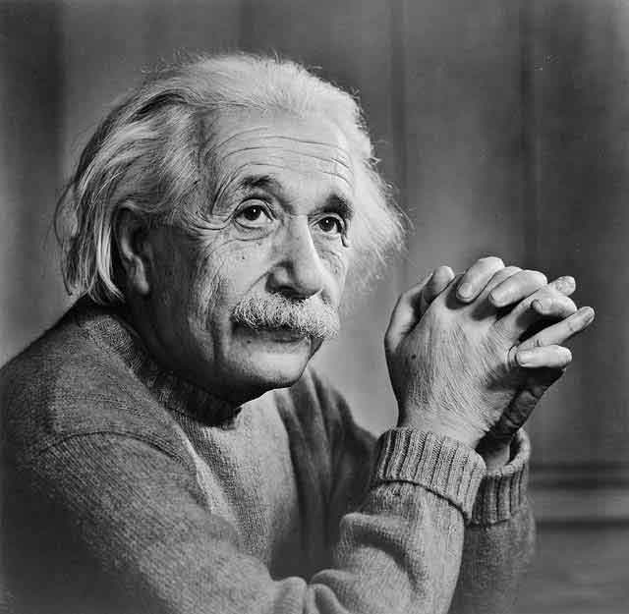
Ма, дајте молим вас!?!
Пре свега, Бог се ни не коцка, а о осталом да ни не дискутујем. Једног дана ћемо ми све то здраворазумски објаснити, и онда ће нам бити смешно шта смо уопште помишљали!

Slide 22
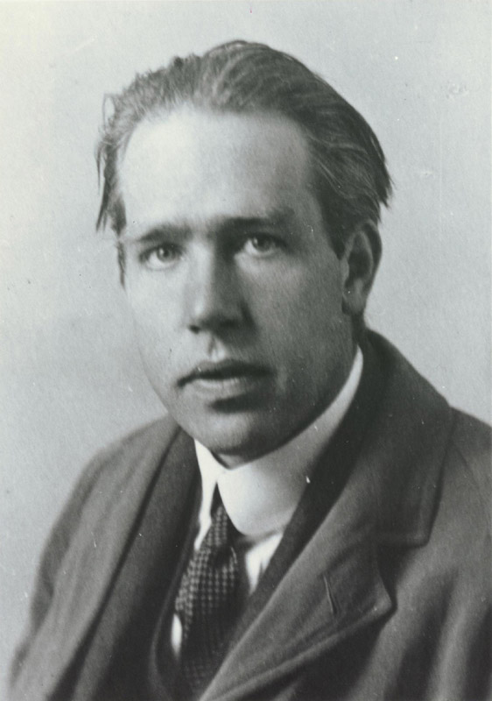
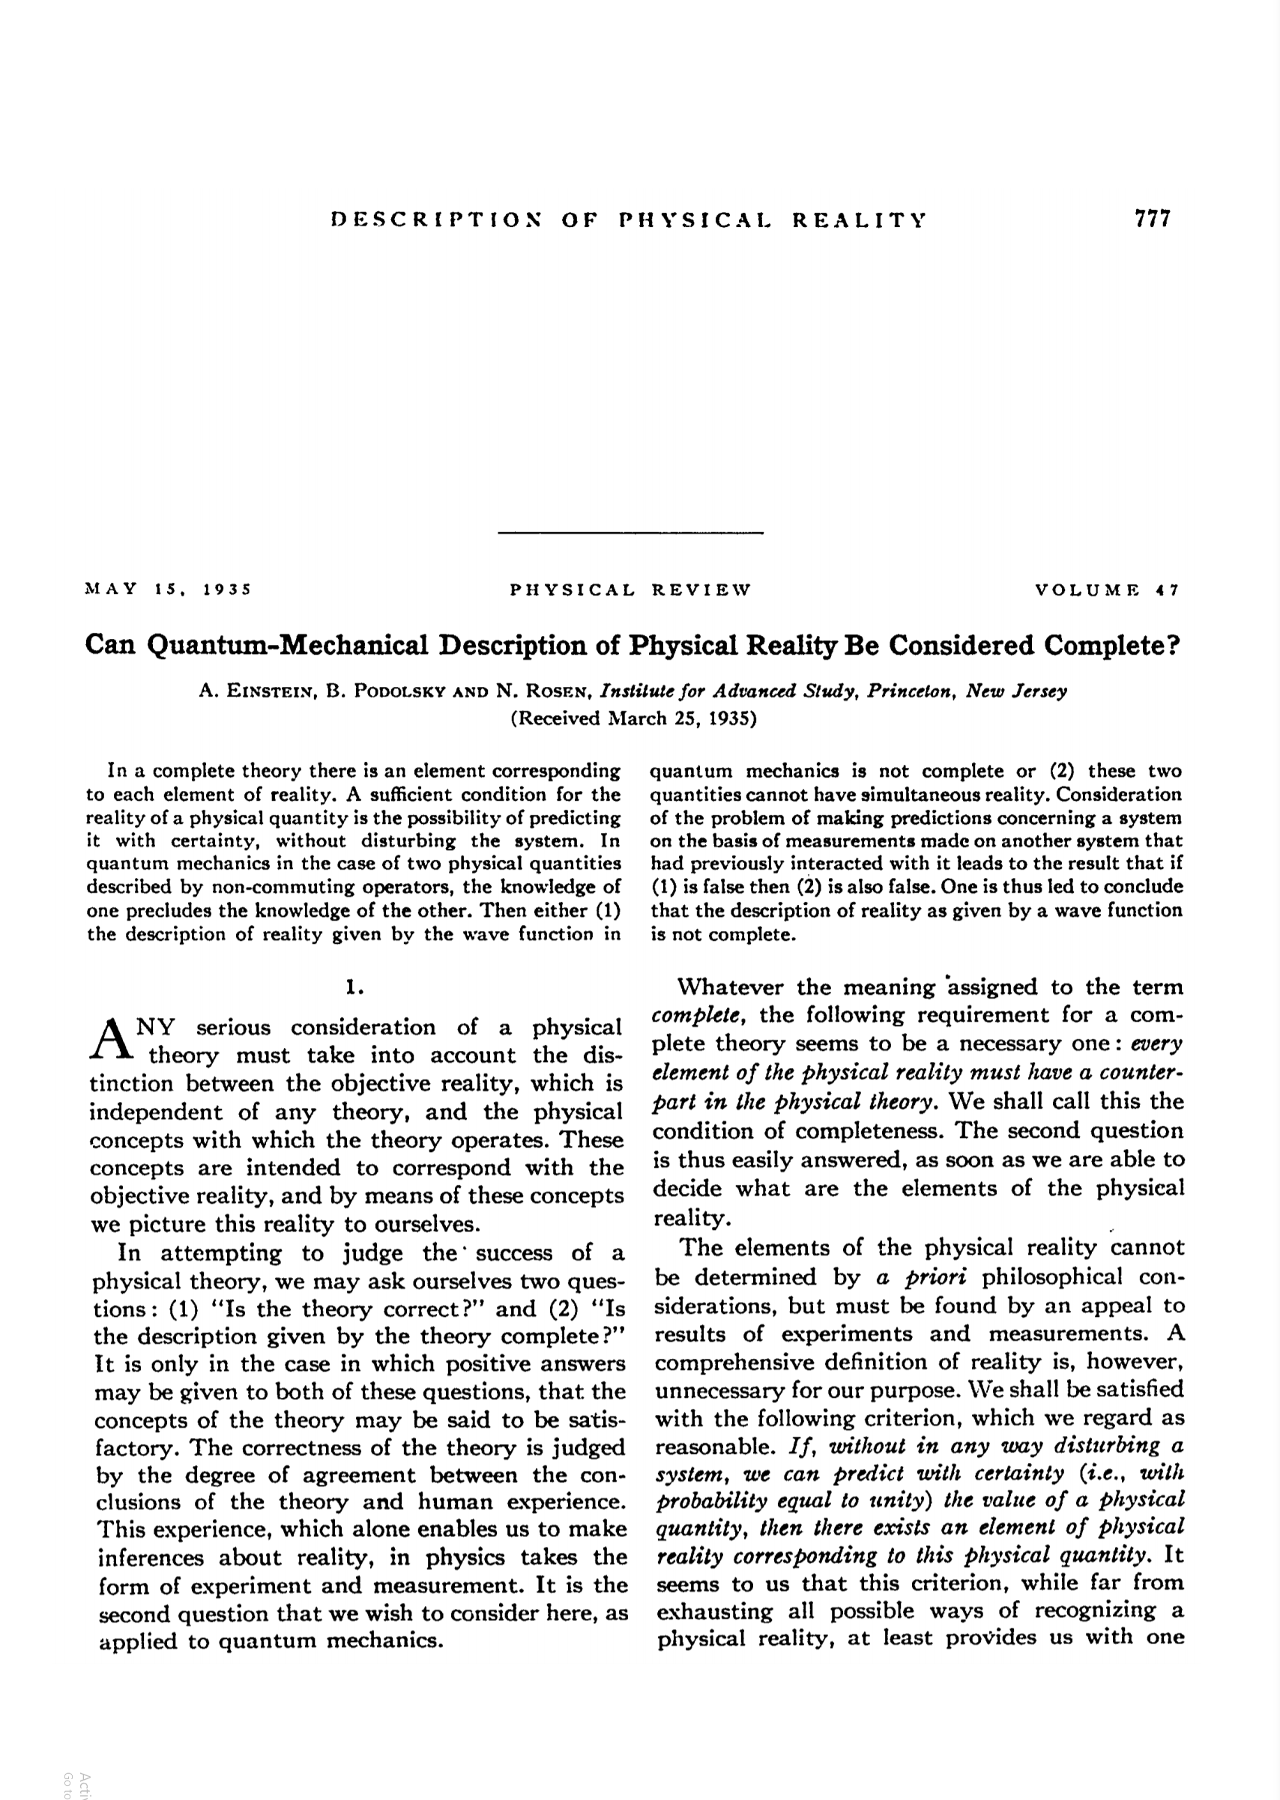
Бор vs. Ајнштајн
ЕПР парадокс
(1935.)

Slide 23


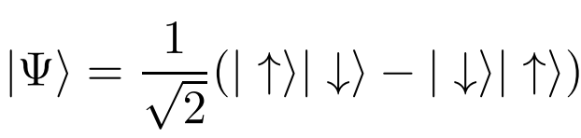
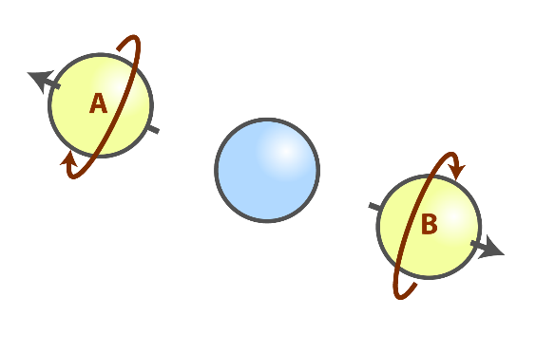
ЕПР парадокс
Алиса на Алтаиру
650 св. год.
Боб на Бетелгeзу
“entanglement”:
Алиса измери спин дуж X своје честице. Затим Боб измери Y спин своје честице и тиме аутоматски сазнамо и Y компоненту спина Алисине честице, a X смо већ знали! Тако смо преварили Хаjзенбергов принцип неодређености!
Ако принцип неодређености важи и овде, онда то мора да значи да мерење на Бетелгезу моментално утиче на честицу на Алтаиру – што би представљало „spooky action at distance“.
Још горе, према квантној механици, Боб може донекле да утиче на то у ком ће стању да заврши Алисин фотон:
  Ако измери X спин своје честице, Алисин ће постати ← или →
  Ако измери Y спин своје честице, Алисин ће постати ↑ или ↓
А како акције Боба на Бетелезу не могу да тренутно утичу на Алтаир, следи да нешто не ваља са логиком квантне механике! У најмању руку је некомплетна!
Ипак, захваљујући индетерминизму кв. физике,
и “no cloning” теореми
није могуће овако пренети информацију, па ово не противречи теорији релативитета...
⇒ ЕПР је само филозофски аргумент!

Slide 24
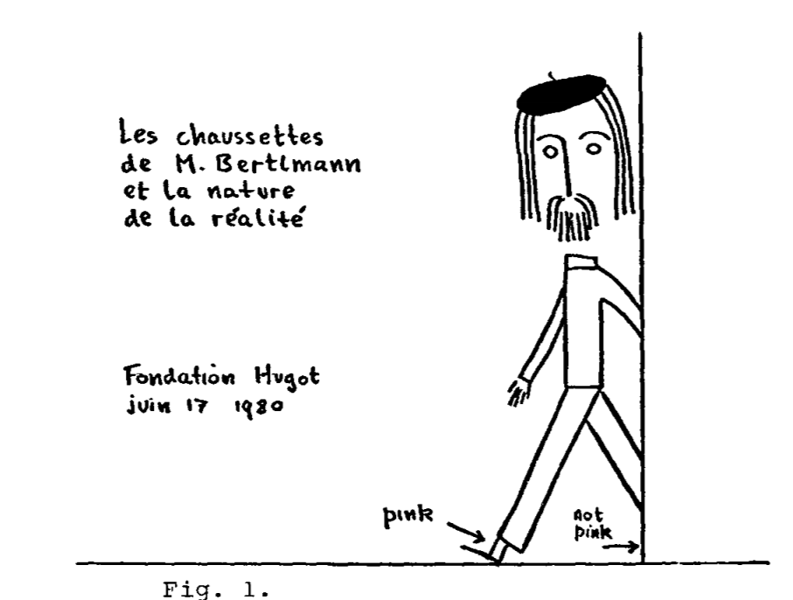
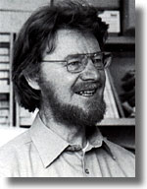
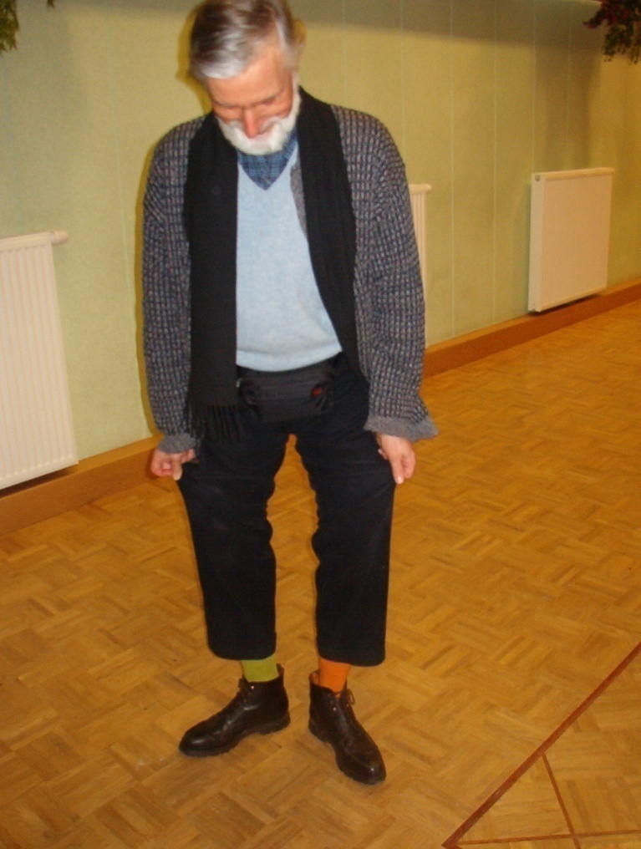
Локални реализам vs. кв. физика
“BERTLMANN’S SOCKS AND THE NATURE OF REALITY”
Џон Бел
Проф. Бертлман

Slide 25

Доста филозофирања, знам како да експериментом откријемо ко је у праву!
Белова теорема: Ниједна „локално-реалистична“ теорија не може репродуковати све предикције квантне физике.
Џон Бел
Белова неједнакост (CHSH варијанта):
У локално-реалистичним теоријама (за разлику од кв. физике) мора да важи
Ово умемо да измеримо!

Slide 26
Кључно за Белову неједнакост!
Ради се о исказу обичне/класичне логике
Користио је само претпоставке:
  Реалности – да су особине система реалне саме по себи, тј. добро дефинисане без обзира на мерење (чарапе имају дефинисане боје, а честице спин и пре мерења). „Ако дрво падне у шуми, произвешће буку чак и ако нема ко да то чује.“
  Локалности – утицаји не могу да се простиру брзином већом од светлосне.

Slide 27
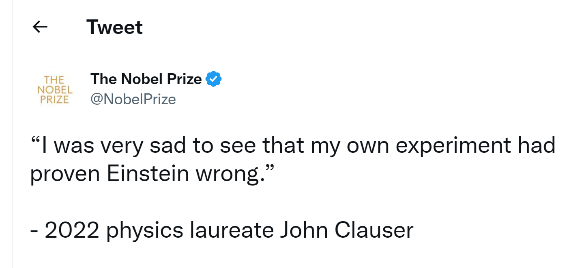
Експеримент!
Freedman and Clauser (1972), Aspect et al. (1982), Tittel et al. (1998), Weihs et al. (1998), Pan et al. (2000), Rowe et al. (2001), Gröblacher et al. (2007), Salart et al. (2008), ... , Hensen et al., Giustina et al., Shalm et al. (2015), Schmied et al. (2016), Handsteiner et al. (2017), Rosenfeld et al. (2017), The BIG Bell Test Collaboration (2018), Rauch et al (2018)

Slide 28
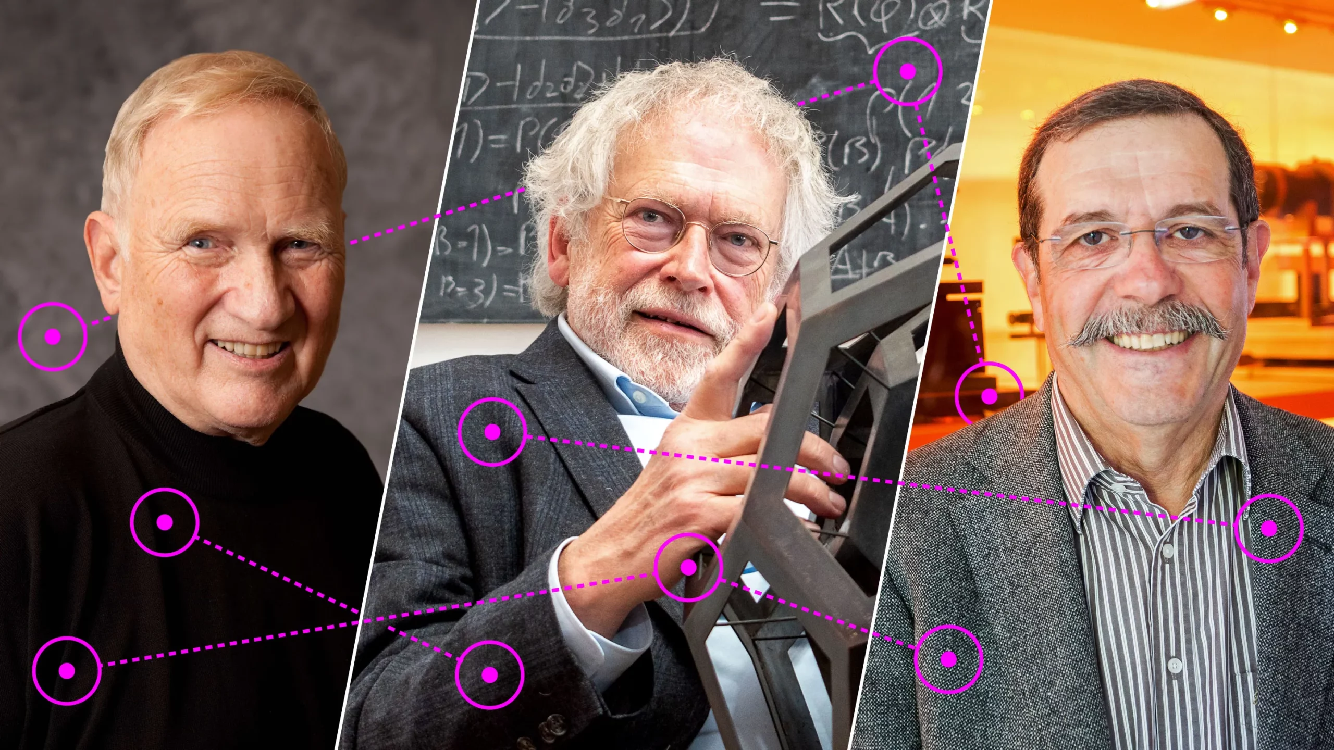
Нобелова награда 2022.
JOHN F. CLAUSER
Born 1942 in Pasadena, CA, USA.
PhD 1969 from Columbia University,
New York, USA. Research Physicist,
J.F. Clauser & Assoc., Walnut Creek,
CA, USA.
ALAIN ASPECT
Born 1947 in Agen, France. PhD 1983
from Paris-Sud University, Orsay,
France. Professor at Institut d’Optique
Graduate School – Université Paris-Saclay
and École Polytechnique, Palaiseau, France.
ANTON ZEILINGER
Born 1945 in Ried im Innkreis, Austria.
PhD 1971 from University of Vienna,
Austria. Professor at University of
Vienna, Austria.
Члан САНУ !!!

Slide 29
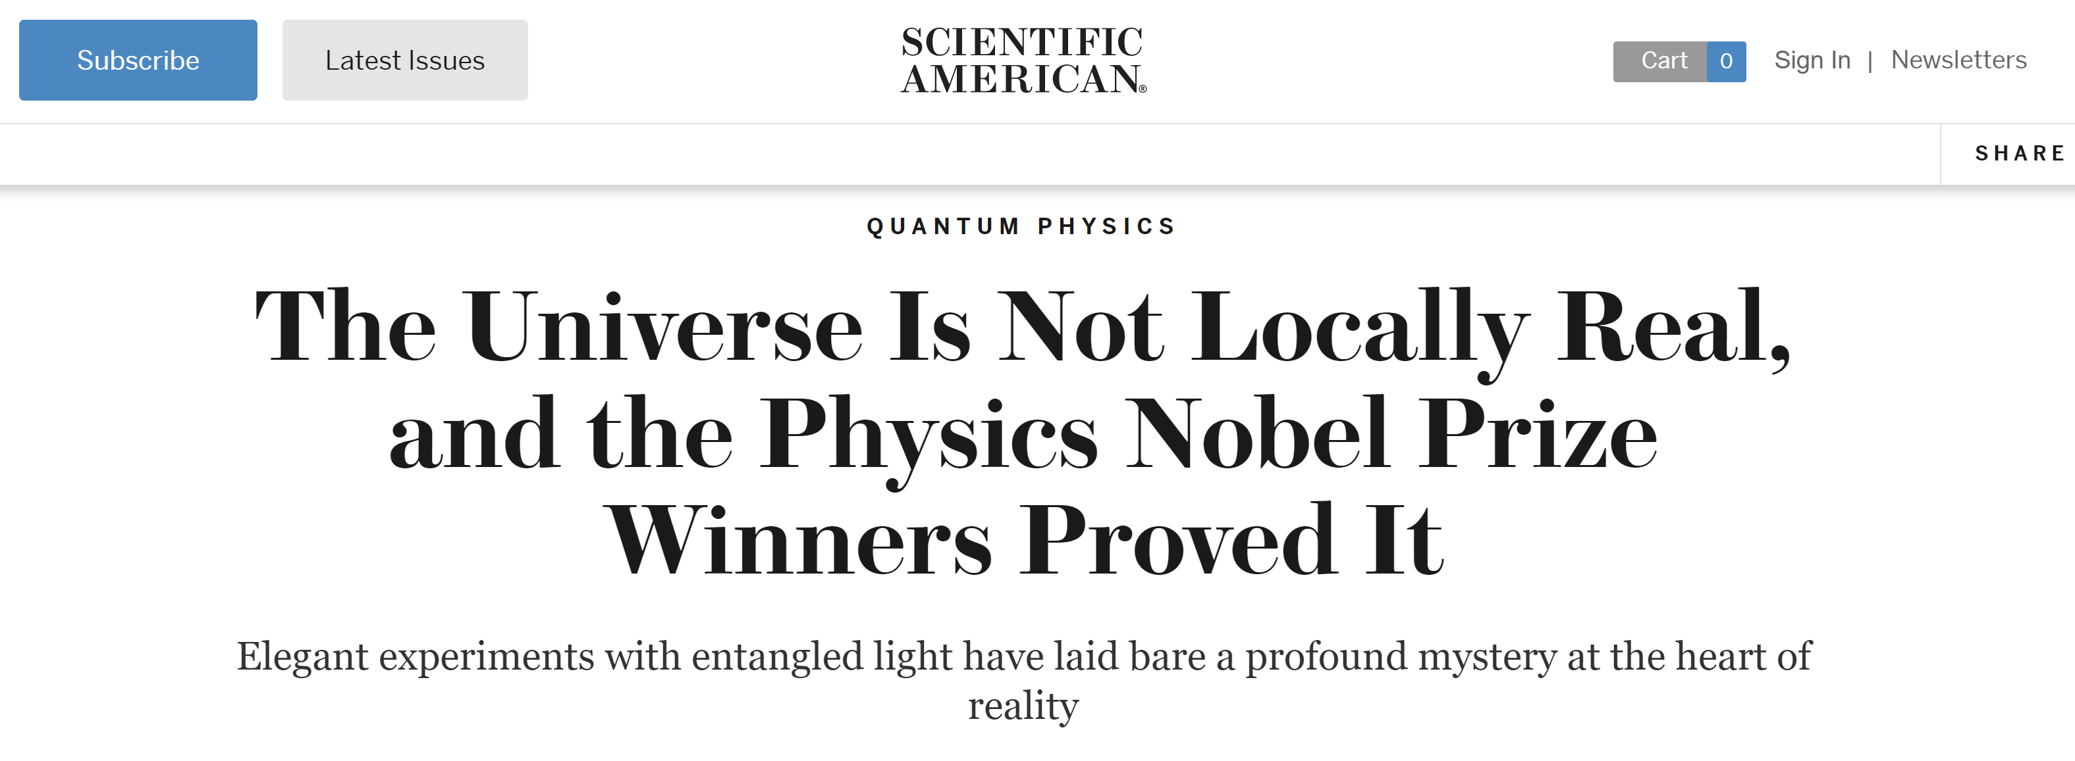
У штампи

Slide 30
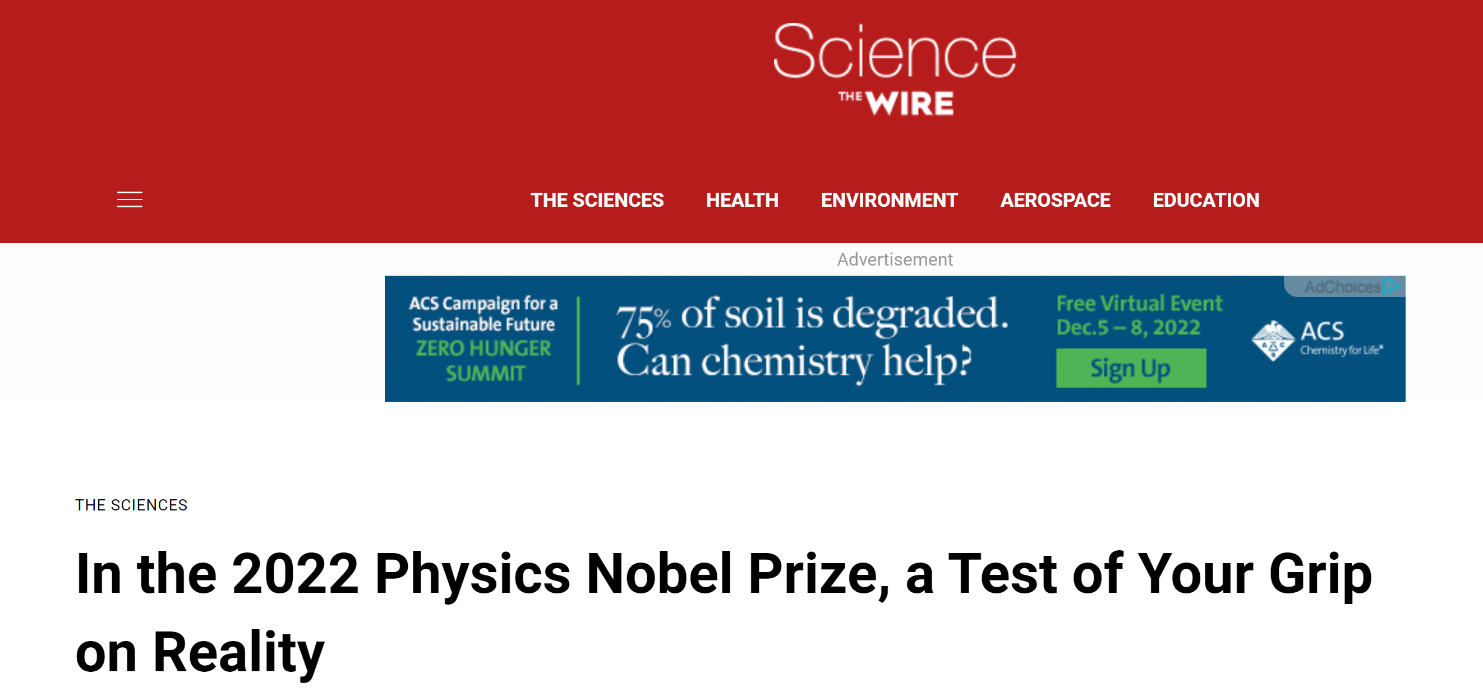
У штампи

Slide 31
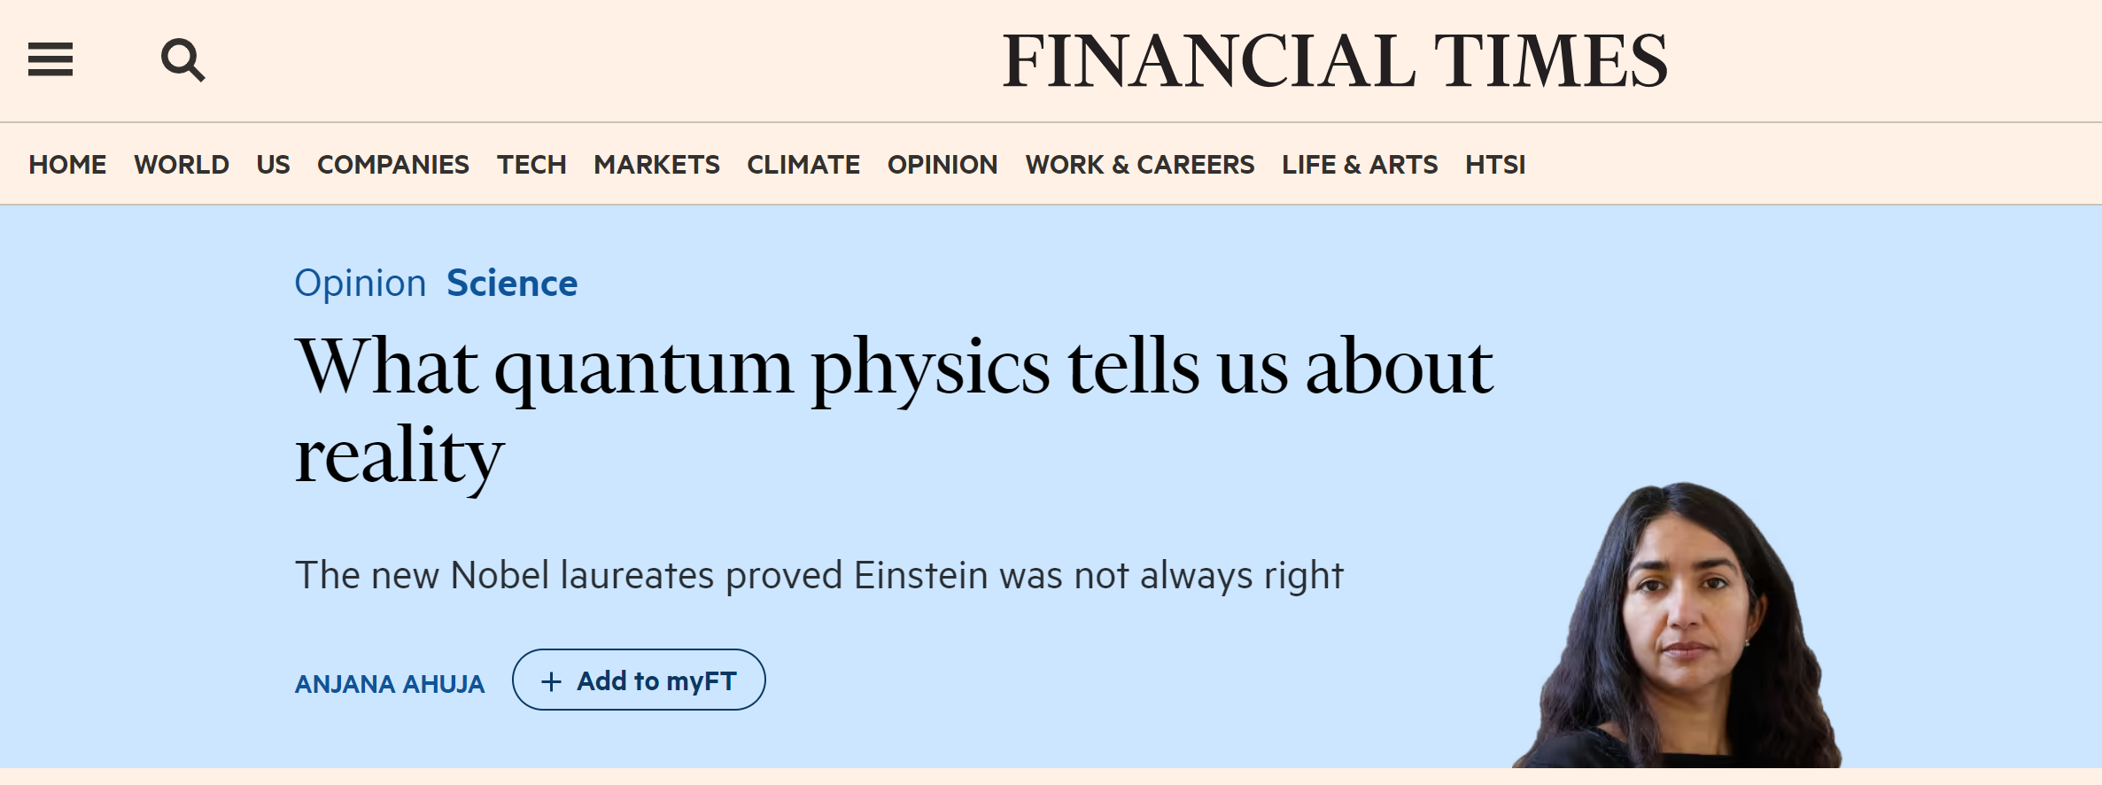
У штампи

Slide 32
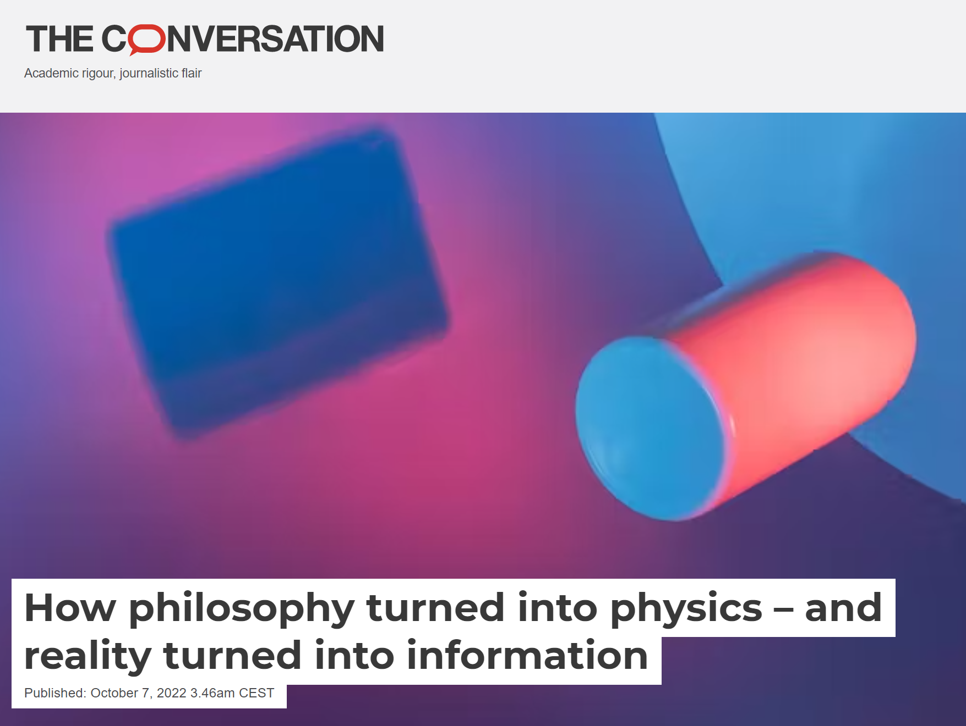
У штампи

Slide 33
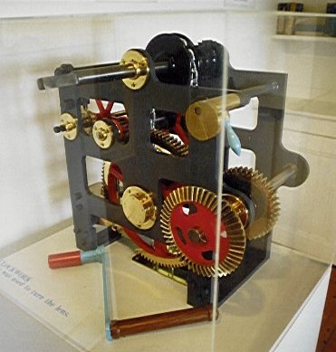
Захваљујући нобеловцима, бар знамо шта није одговор!
Како ово све разумети!?!
‘Мораћемо да одустанемо од идеје реализма у много већој мери него што већина физичара данас сматра.' (Anton Zeilinger)...
Крај ере “(локално)механицистичког материјализма”!

Slide 34
...ал’ шта јесте!?!
Шта год је, одговор засигурно мора да буде у неком смислу „уврнут“, нема „здраворазумских“ решења!
На свака два физичара, три различита мишљења...
“Интерпретације” квантне физике

Slide 35
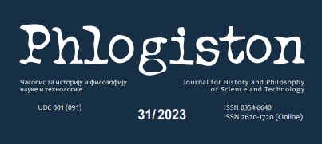
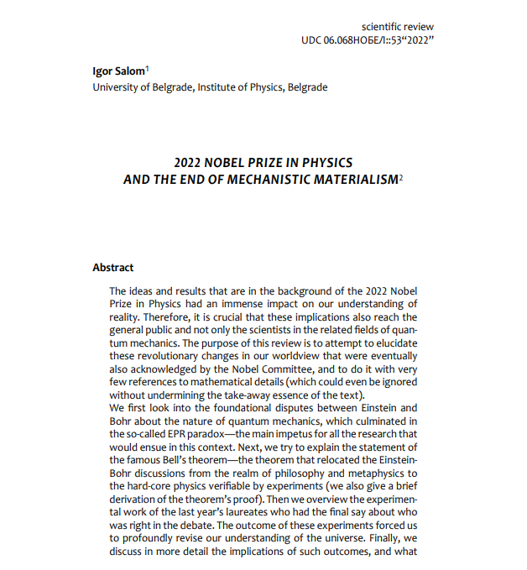

Slide 36
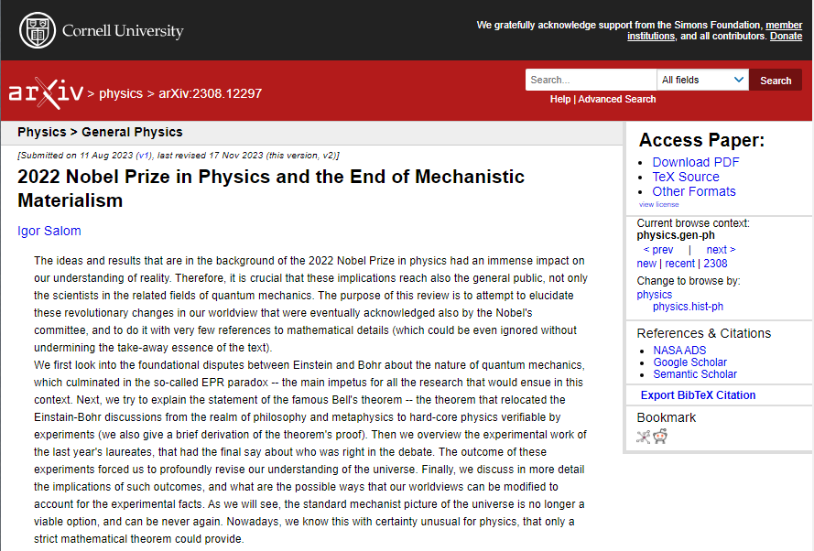

Slide 37

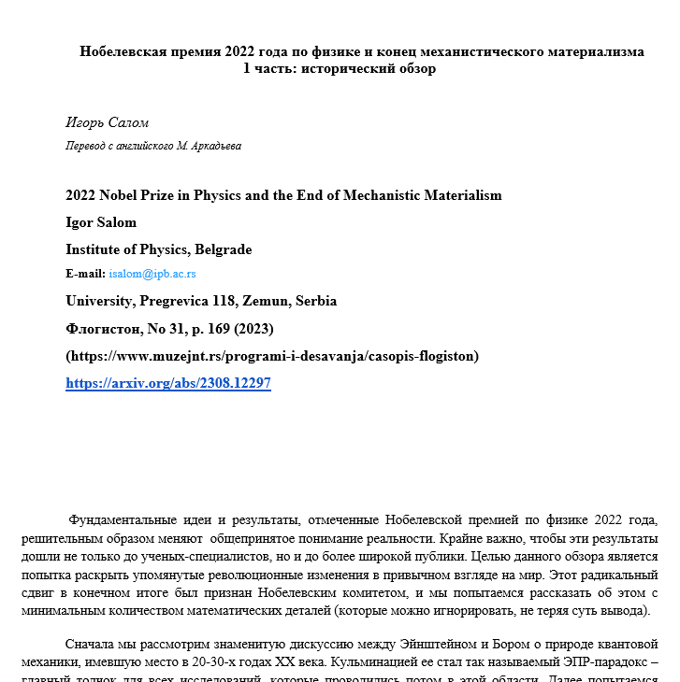

Slide 38
Хвала на пажњи.

Slide 39
Хвала на пажњи!

Slide 40
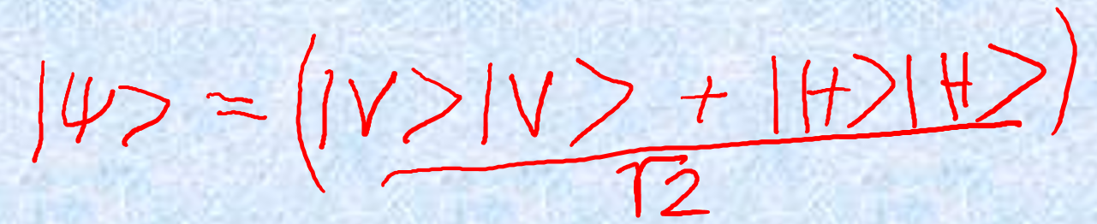
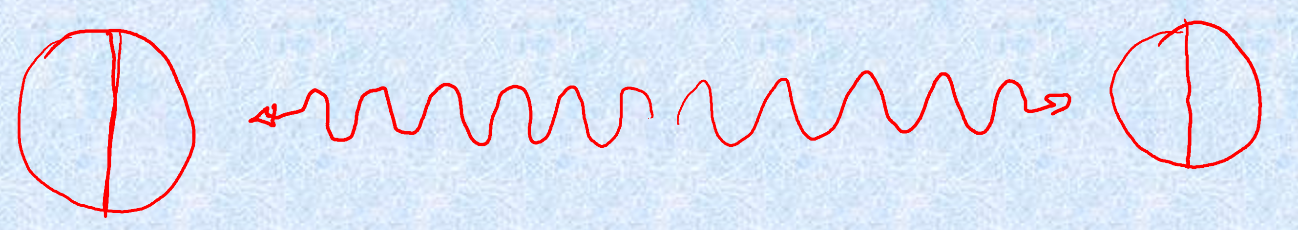
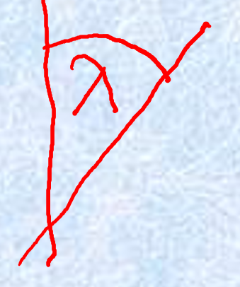
У чему је уопште проблем?
Алиса на Алтаиру
исте поларизације
Боб на Бетелгeзу
Колика је шанса да један прође а други не? Ако назовемо А = +1 ако Алисин прође, а А = -1 ако њен не прође, и еквивалентно Б за Боба, колика је вероватноћа за исход АБ = -1?
  Квантна физика каже НУЛА!
  Ајнштајн каже „зависи од реалне поларизације фотона и од тачних физичких закона, а не знамо ни једно ни друго!“

Slide 41


Белова неједнакост

Slide 42

Белова неједнакост

Slide 43


Како проверавамо ко је у праву?
За специјални избор углова:
квантна механика предвиђа
Математичко очекивање, па тиме и вредност S можемо мерити тако што пуштамо пуно парова и правимо статистику!
Потребан је само вешт експеримент...

Slide 44

И много сличних фасцинантних експеримената...
Са Википедије:
Given that experimental tests of Bell's inequalities have ruled out local realism in quantum mechanics, the violation of Leggett's inequalities is considered to have falsified realism in quantum mechanics.
Корак напред: нарушење Легетове неједнакости
Демонстрације суперпозиција макроскопских стања
Заслужан и за: прву демонстрацију квантне телепортације, пренос ентанглемент-а, реализацију ГХЗ стања, заслуге за квантну комуникацију, криптографију, рачунарство...
Нема грешке!
Ајнштајн је био у криву, наш универзум сигурно није „локално-реалистичан“.
НЕМА НАЗАД!
Граница важења квантне механике зависи само од тога колико ми пара дате за експеримент!
Антон Цајлингер

